Slide 1
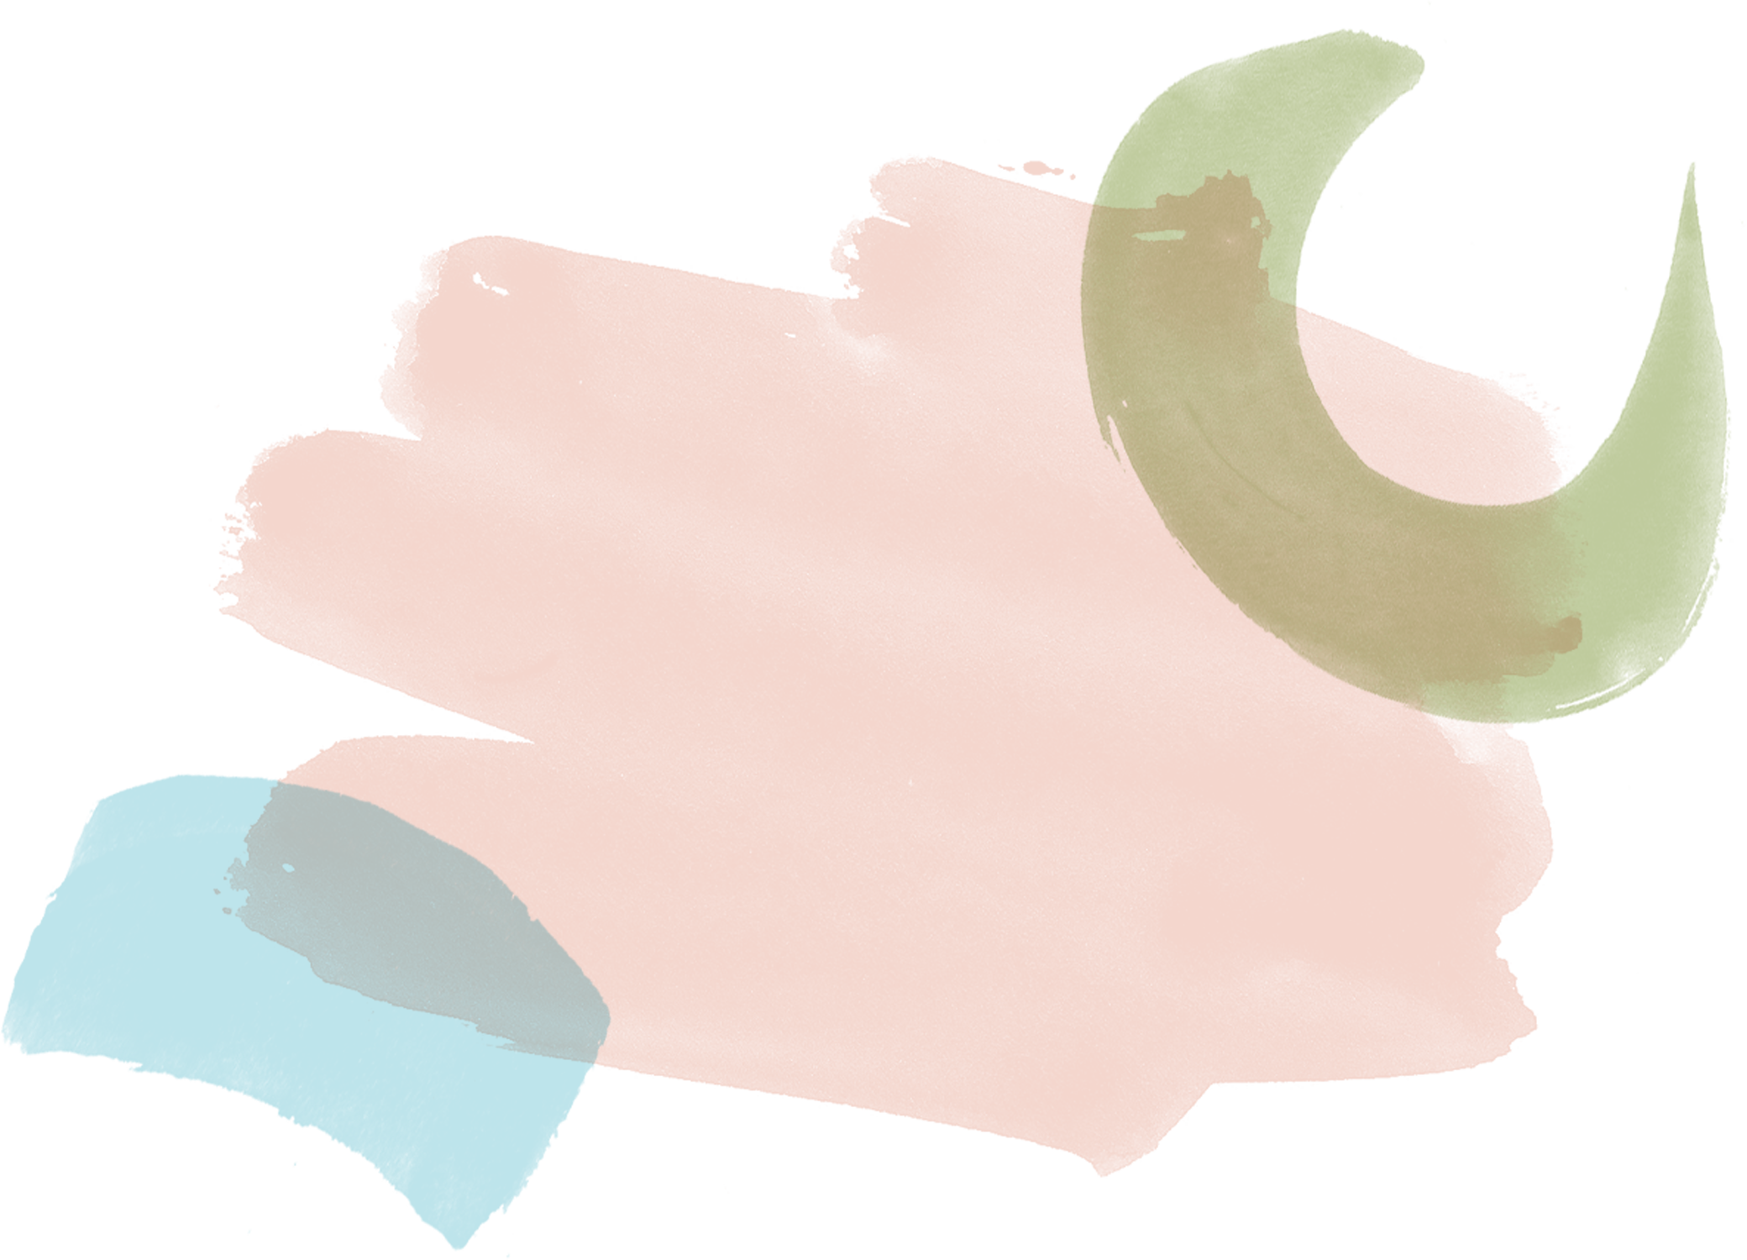
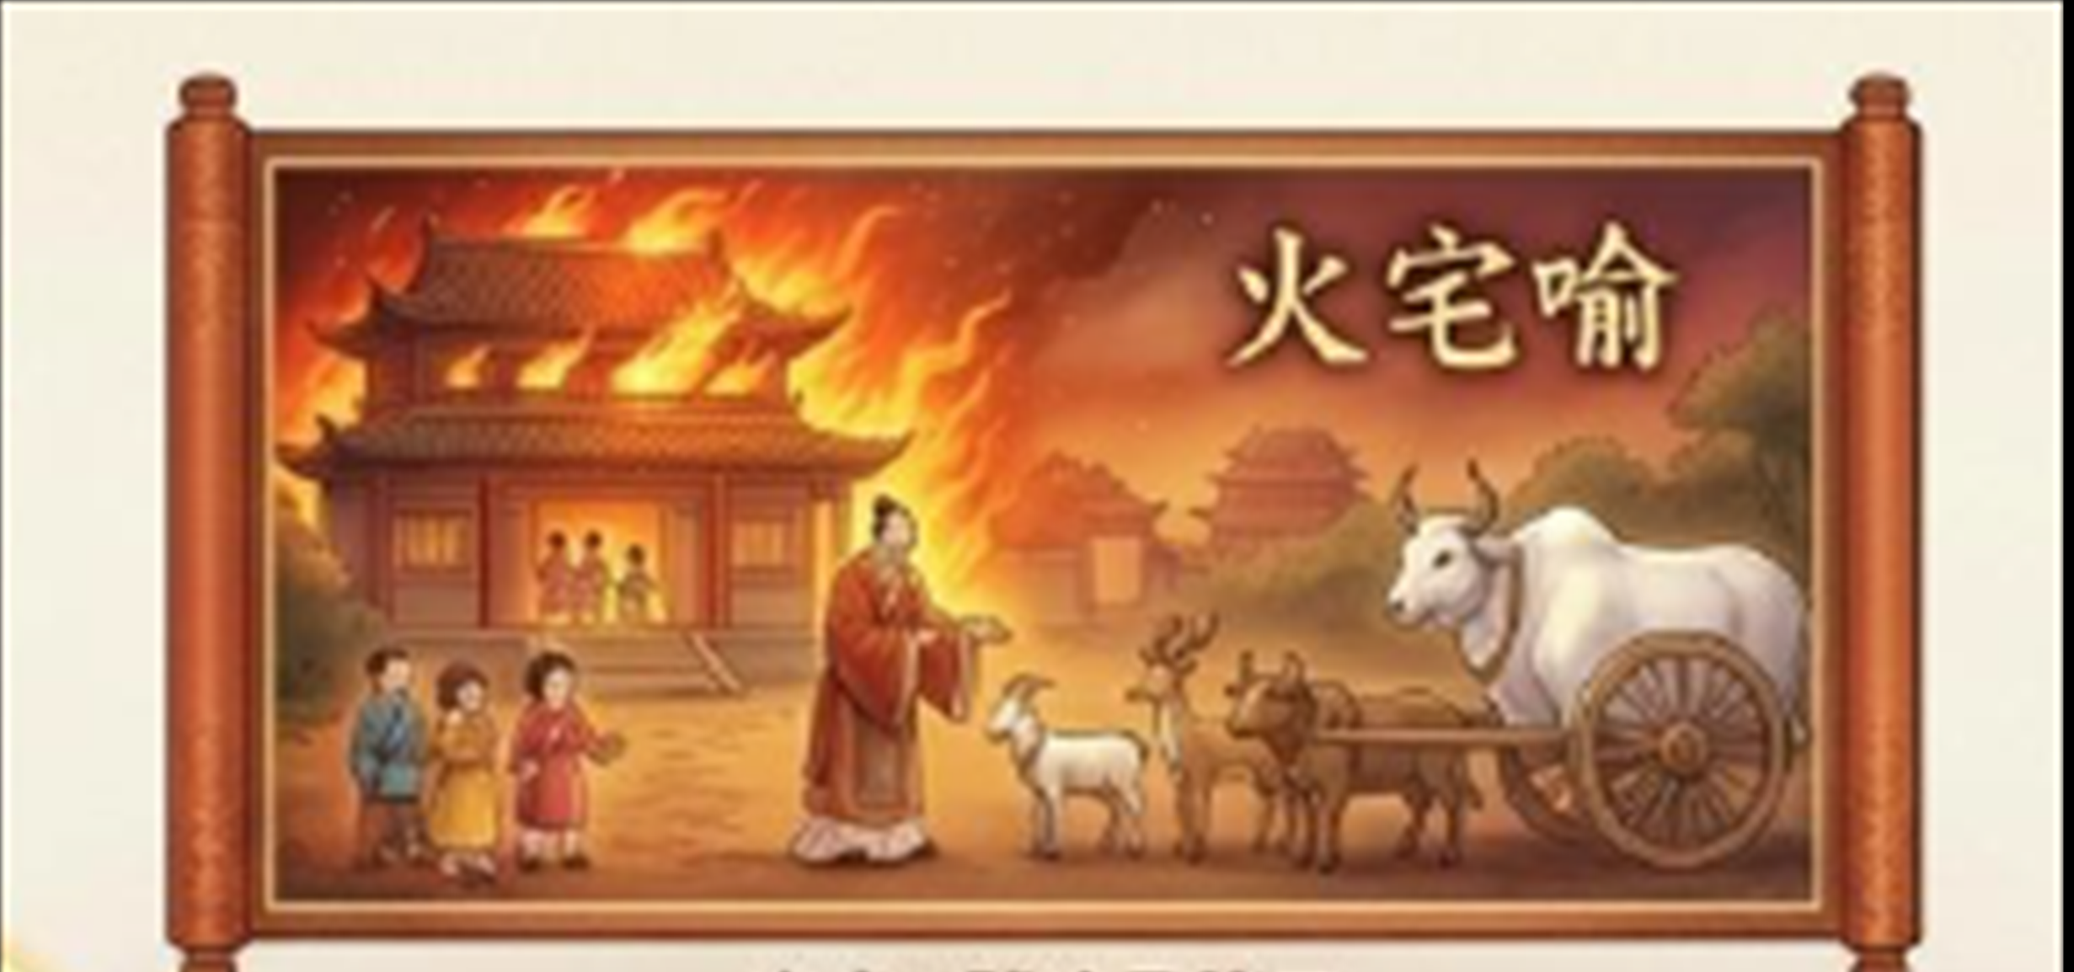
火宅喻---防災減災

Slide 2
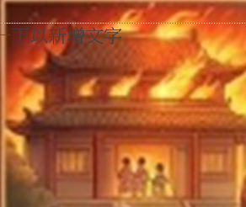
【Verse 1】
從前從前
有一座很古老的大宅年久失修
棟樑腐敗裡面的人還在一群孩子
嬉戲打鬧遲遲不肯離開
沒有發現
烈火已經悄悄爬上窗台

Slide 3
【Pre-Chorus】
生老病死的憂患
像是無聲的節拍
孩子們始終沉溺
瞬間虛假的痛快
長者父親在門外
焦急地對屋內大喊
別再徘徊
這裡危險趕快出來趕快出來

Slide 4
【Chorus】
告訴孩子 走出火宅奔向那寬闊的未來
外面有好玩的羊車鹿車牛車 隨你挑選期待
這是長者父親巧妙的慈悲與安排
只為了 帶你脫離這一場人生的苦海
看看那大白牛車
載著最珍貴純粹的大愛 無上的智慧
讓我們終於撥開了長久的塵埃 不再受到束縛
心靈從此自由自在(自由自在)
那是長者父親 給我們此生最豪華的交代

Slide 5
【Outro】
火光遠去 歡喜踴躍 坐上寶車 遊於無畏
大白牛車 穿過林野 安穩快樂 何等自在
大乘世界 無比廣闊 清淨第一 慈悲大愛
大乘世界 無比廣闊 清淨第一 慈悲大愛

Slide 6
為何豪宅變火宅?
「貪」是三毒之首。
三毒者之即是貪、嗔、痴的根本煩惱。
「貪欲」貪戀五欲：「財、色、名、食、睡。」
對於六塵「色、聲、香、味、觸、法。」而生染著之心，永無厭足。

Slide 7
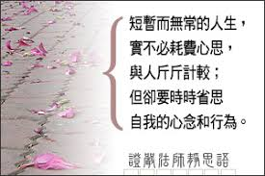

Slide 8
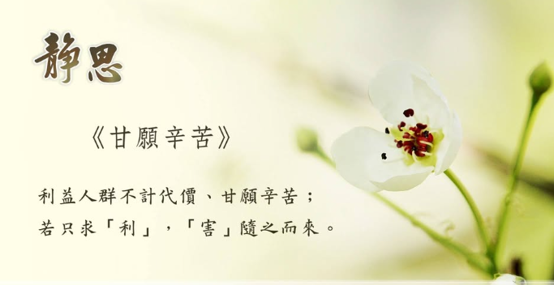
每天盲茫忙追求，到頭一場空
都不知最重要做好自己這一生功課及回歸心靈的平靜

Slide 9
靜心禪繞畫:
深呼吸、慢慢吐氣！每天給自己一點時間，透過一張紙，一支筆，放鬆、放慢，與自己獨處；想一想，今天有哪些值得感恩的
人、事呢?
用簡單的動作重複做，不順手時記得轉紙就是轉心念，內化成自然！不糾結畫得好不好，每次的畫都是一個開始永遠有下一張！沒有錯誤，錯誤只是一個新的機會！享受每個當下，過去的已過去，未來的還沒發生，當下此刻是你能掌握的，記得呼吸，沉穩的筆劃，專注在當下！慢慢靜下來。 找到自己，欣賞自己，
也欣賞他人，每個人的作品都是獨一無二的！

Slide 10
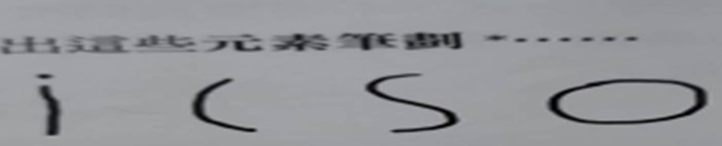

Slide 11
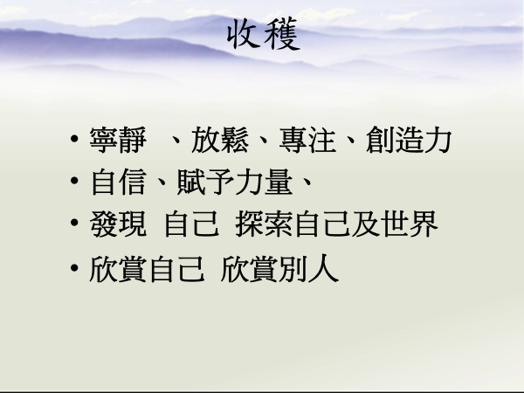


Slide 12
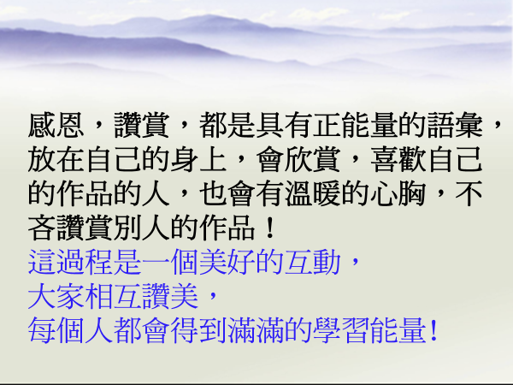

Slide 13
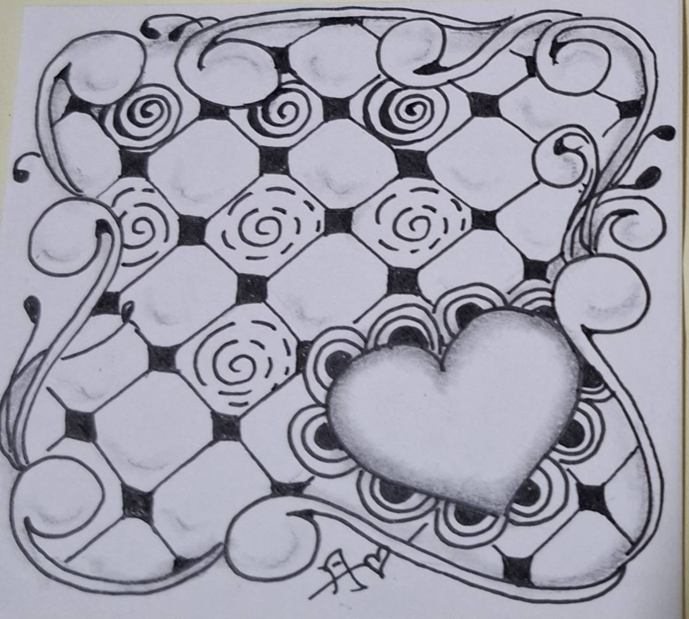

Slide 14
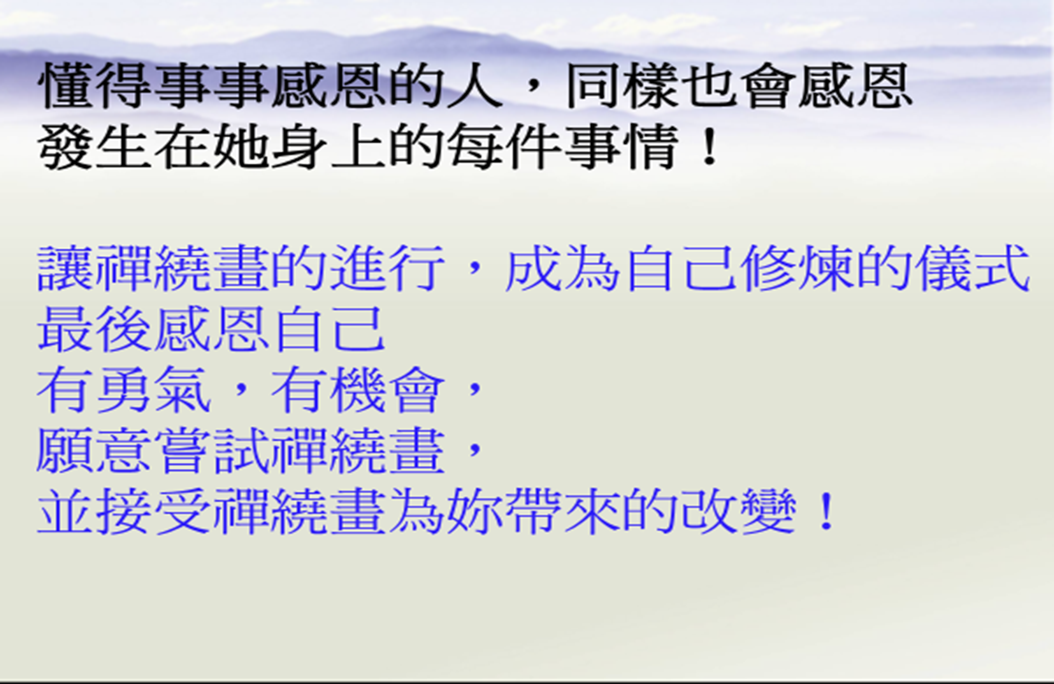
結語:

Slide 15
